Slide 1
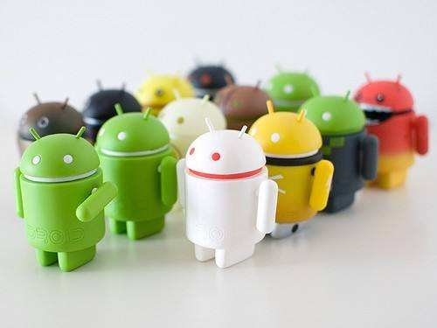

10.1 进程与线程
进程
线程
进程与线程
同步与异步
回调函数
10.2 Handler和AsynTask
Android消息机制
Handler
AsyncTask
10.3 Application
第 十 章
进程与消息处理

Slide 2
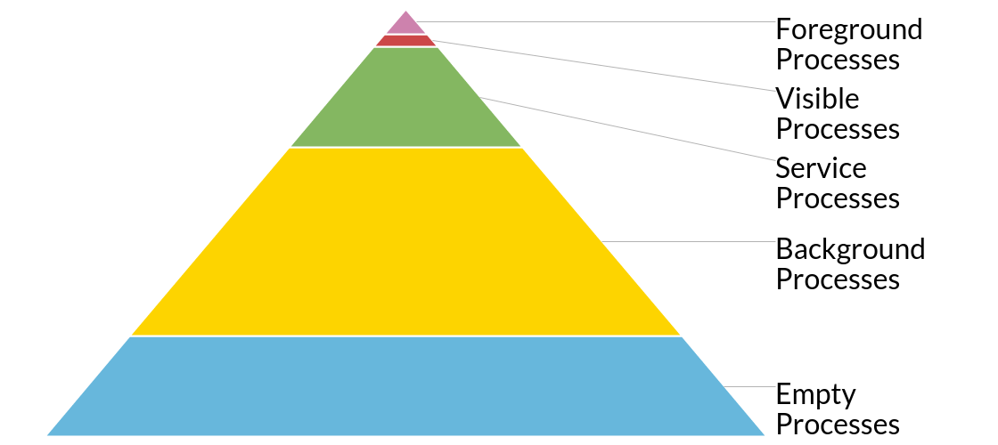
进程 process
具有一定独立功能的程序关于某个数据集合的一次运行活动。
是操作系统动态执行的基本单元。
Android系统按由高到低层次排列
（1）前台进程
（2）可视进程
（3）服务进程
（4）背景进程
（5）空进程

Slide 3
线程 thread
线程是进程中的一个实体，是CPU调度和分派的基本单位,它是比进程更小的能独立运行的基本单位。
主线程（Main Thread）
程序第一次启动时，Android会同时启动一条主线程
主线程主要负责处理与UI相关的事件，所以主线程又叫UI线程
子线程（Worker Thread）
除了UI线程外的线程都叫子线程
负责一些比较耗时的操作(联网、取数据、SD卡数据加载等操作)

Slide 4
Thread的3种表示方法
class MyThread extends Thread{//1 继承Thread方式
@Override
public void run(){ }
}
new MyThread().start();//第1种线程定义的启动方法
class MyThread2 implements Runnable{//2 继承Runnable接口方式
@Override
public void run() {}
}
MyThread2 myThread2 = new MyThread2();//第2种线程定义的启动方法
new Thread(myThread2).start();
new Thread(new Runnable() {//匿名方式实现第2种方法（不定义新类，直接使用。）
@Override
public void run() {}
}).start();

Slide 5
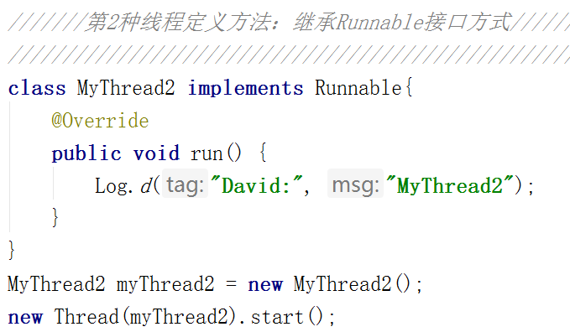
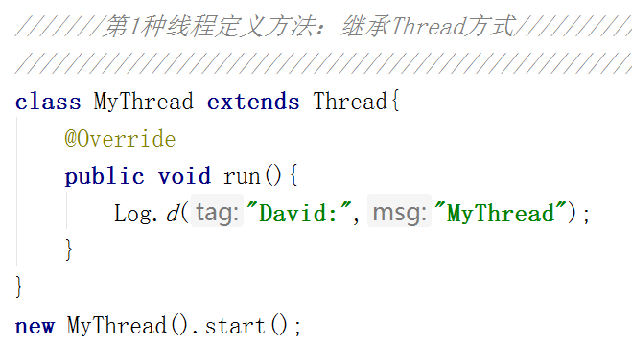
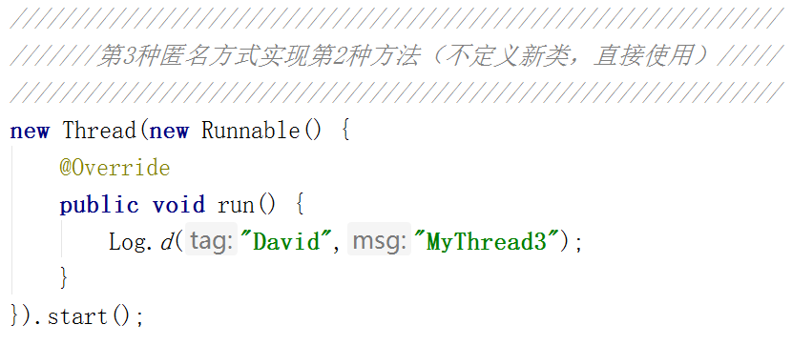

【例10.1】ThreadDemo

Slide 6
同步 synchronous & 异步 asynchronous
同步:发送一个请求,等待返回,然后再发送下一个请求
异步:发送一个请求,不等待返回,随时可以再发送下一个请求
同步可以避免出现死锁，读脏数据的发生。
异步可以提高效率，可以同时做多项工作，必须保证是可以并发处理的。
短信，异步。发起者不关心接收者的状态。不需要等待接收者的返回信息，可继续做其它事。
电话，同步。发起者需要等待接收者，接通电话后，通信才开始。需要等待接收者的返回信息。

Slide 7
回调函数 callback
定义：
在A类中定义了一个方法，这个方法中用到了一个接口和该接口中的抽象方法，但是抽象方法没有具体的实现，需要B类去实现；
B类实现该方法后，它本身不会去调用该方法，而是传递给A类，供A类去调用，这种机制就称为回调。
小明（A）去商店买手机，手机无货（无货直接返回：异步。一直等待有货：同步回调）
小明（A）给店员（B）留电话（登记回调函数）
手机到货（触发回调关联的事件）
店员（B)给小明（A）打电话（调用回调函数）
小明(A)接到电话后到商店买手机（响应回调事件）
回调方法最大的优势在于异步回调，这是其最被广为使用的原因。

Slide 8
10.2.1 Handler的基本概念
Handler类
Android操作系统为开发者封装的一个能异步处理消息的一个辅助类。
作用：
用于实现子线程对UI线程的更新，实现异步消息的处理
在新启动的线程中发送消息
在主线程中获取并处理信息

Slide 9
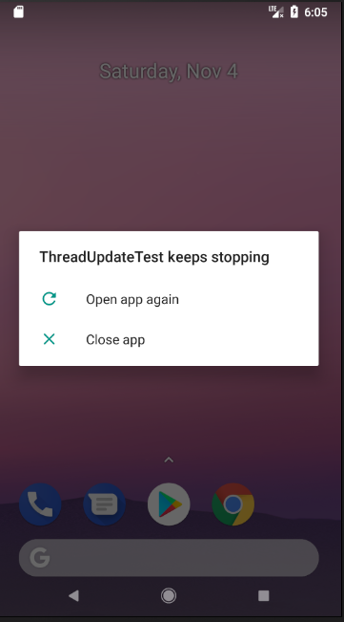
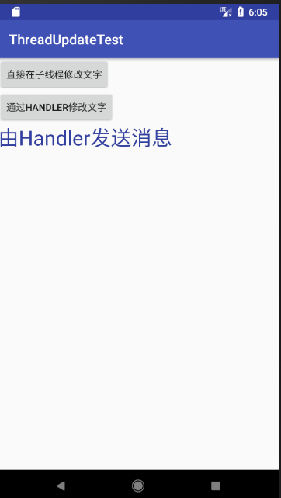
【例10.2】通过主线程Handler对子线程进行更新UI操作
ThreadUpdateTest
点击按钮1，出现左图
点击按钮2，出现右图
证明直接在子线程更新UI将会导致程序崩溃。必须通过子线程给主线程的Handler发送消息来完成更新UI的操作。

Slide 10
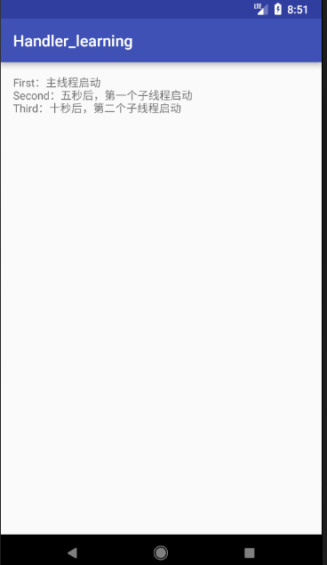
【例10.3】通过主线程Handler对子线程进行更新UI操作
Handler_learning
通过主线程Handler更改UI
主线程启动后，
五秒后子线程更改UI
十秒后第二个子线程更改UI
采用Handler.post方法操作

Slide 11
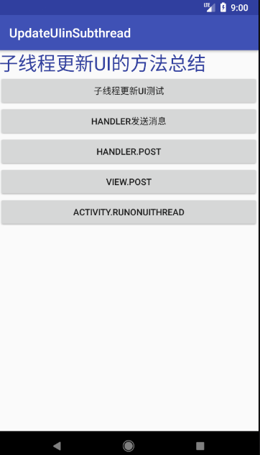
【例10.4】通过主线程Handler对子线程进行更新UI操作
UpdateUIinSubthread
本质是相同的：利用主线程Handler。
不同的表现形式。

Slide 12
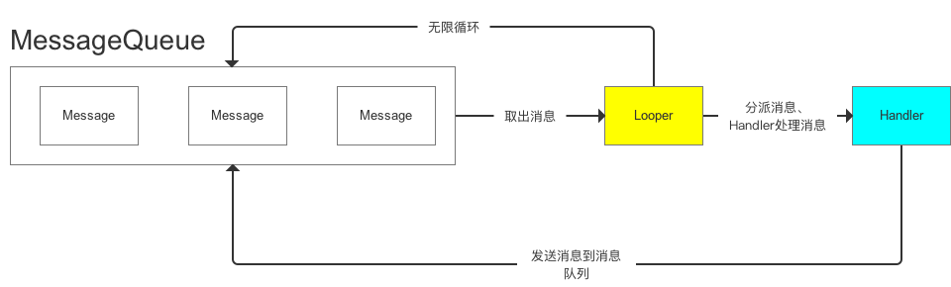
Handler工作流程解释
1 异步通信的准备
包括Looper对象的创建&实例化、MessageQueue队列的创建和Handler的实例化
2 消息发送
Handler将消息发送到消息队列中
3 消息循环
Looper执行Looper.loop()进入消息循环，循环过程中不断从Message Queue取消息，并将取出的消息发给创建该消息的Handler
4 消息处理
调用该Handler的dispatchMessage(msg)方法，即回调handleMessage(msg)处理消息

Slide 13
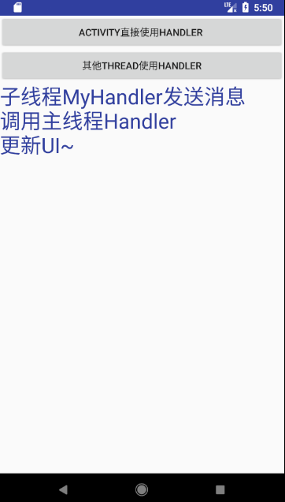
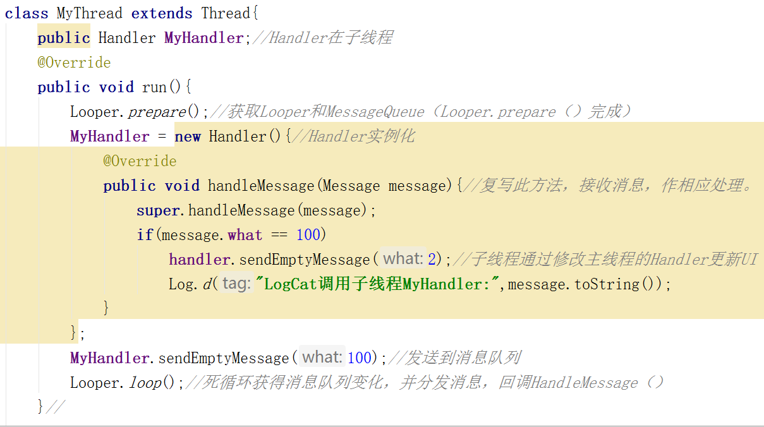
【例10.5】Handler在主线程与子线程中的使用（教材用例）
HandlerDemo
1 在主线程定义Handler，并在主线程给Handler发消息更新UI。
2 在子线程定义MyHandler，在子线程调用MyHandler，
MyHandler内部再调用Handler完成更新UI。

Slide 14
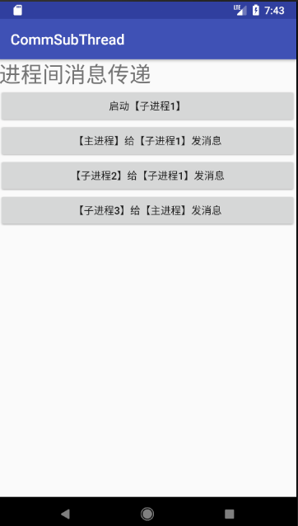

【例10.6】线程间通信
主线程 给 子线程 发消息
子线程 给 子线程 发消息
子线程 给 主线程 发消息

Slide 15
10.2.4 AsyncTask
Handler来进行异步消息的处理和耗时任务的操作，但是使用Handler的过程较为复杂。
AsyncTask：轻量级异步任务处理类。
对Thread和Handler进行封装，方便使用。
无需关注Thread和Handler，AsyncTask内部会对其进行管理，只需要关注业务逻辑。

Slide 16
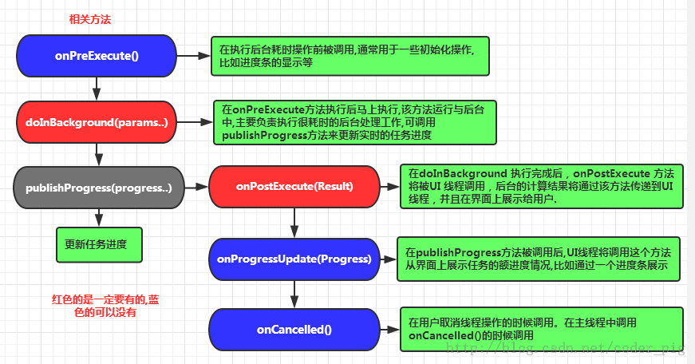
AsyncTask回调方法：
在AsyncTask的不同时期进行自动调用，只需实现方法内部逻辑。

Slide 17
AsyncTask的使用
public abstract class AsyncTask<Params, Progress, Result>
AsyncTask为抽象类，有三个泛型：
params： 参数， doInBackground(Params... params) ，由execute() 传入
Progress：进度， onProgressUpdate(Progress… values)
Result： 返回值， onPostExecute(Result result) ，耗时操作执行完毕调用。

Slide 18
10.2.5 AsyncTask的使用
使用AsyncTask的3个步骤：
（1）创建一个类继承自AsyncTask；
（2）复写doInBackgoround()方法，在该方法中写后台执行任务的代码；
（3）UI Thread中创建实例并调用execute()方法，传入参数。
【注意】onPreExecute（），onPostExecute（）可以访问UI 组件，doInBackgroud()中不能访问UI组件。

Slide 19
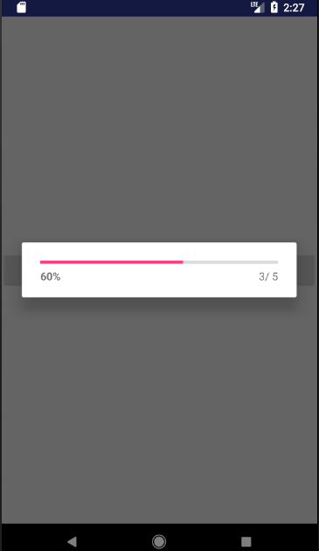
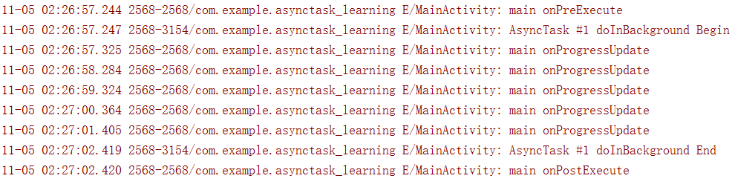
【例10.7】使用AsyncTask更新UI（AsyncTask_learning）
更新进度条对话框，并在LogCat中观察线程。

Slide 20
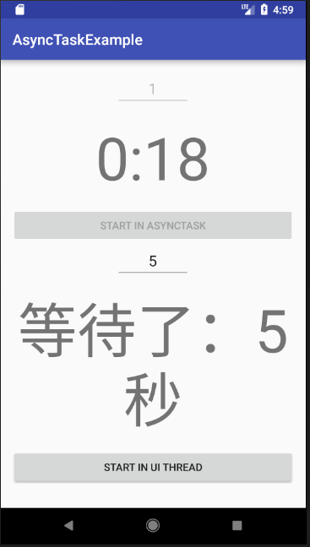
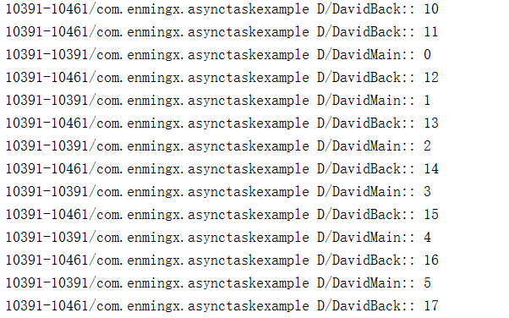
【例10.8】使用AsyncTask更新UI
上边是子线程时钟，下边是主线程时钟。
在不同时间、不同条件下点击，观察线程变化，进一步理解线程操作。

Slide 21
Handler和AsyncTask
AsyncTask
Handler使用方式的一种封装
灵活程度受到限制
较Handler，其使用更为简单、安全、轻巧。
Handler
比AsyncTask灵活，没有太多限制
一般使用在频繁执行任务和刷新操作中
较AsyncTask而言它更适合在一个大量耗时的任务场合中使用
具有一定的线程不安全性。

Slide 22
10.3 Application
程序启动时除去后台内核资源分配等操作外，最先被调用的是Application类。
一个应用中可以不包含任何组件，但是不能不包含Application。
应用程序的Activity等组件可以有多个，但是Application只有一个。
应用开发过程中所需的全局变量及其操作就可存放在Application类中。
Application是继承自Context的，说明它具备了上下文属性。

Slide 23
2. 如何使用Application
（1）创建一个类xxx继承自Application；
（2）在<Application android:name=“.xxx”></Application>配置Application。
onCreate()：开始创建时就被调用
onTerminate()：停止时被调用
onConfigurationChanged()：配置发生改变时被调用
onLowMemory()：低内存时被调用
程序在启动的时候就会先调用Application然后才调用其他组件。

Slide 24
10.3 Application
Application设置的属性或变量具有全局性
设置<Application android:Theme=“@android:style/Theme.NoTitleBar”>
在Activity没有设置Theme的时候，所有的Activity都将遵循Application的主题。
// 配置Application <application android:theme="@android:style/Theme.NoTitleBar" android:icon="@drawable/icon" android:label="@string/app_name" android:name=".application.ClientApplication" >

Slide 25
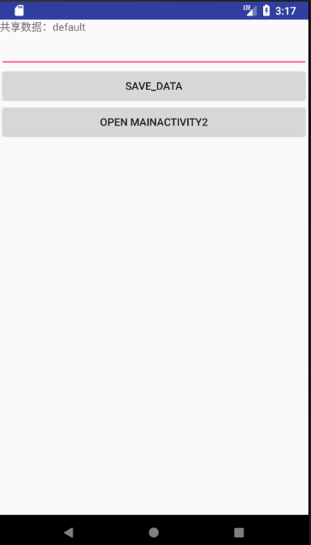
【例10.9】application 传递数据 & 生命周期
Application同时打开三个Activity。
前两个测试共享数据。
第三个测试生命周期。
一个程序可以有多个入口。如果设置两个，且category都是android.intent.category.LAUNCHER，那么手机中就会出现两个快捷方式，也就是两个程序的入口，但进去以后打开的第一个页不同。category设置成其他的话，就会只出现一个。

Slide 26
发布客户端工程 | APK签名
apk签名
所有的Android应用程序都要求开发人员用一个证书进行数字签名，Android系统不会安装没有进行签名的应用程序。
在应用程序开发期间，由于是以Debug调试模式编译的，因此IDE(ADT)根据会自动用默认的密钥和证书来进行签名。
以Release发布模式编译时，apk文件就不会得到自动签名，这样就需要进行手工签名。
Android Studio中apk签名打包步骤：课本P238
Ref：http://www.jianshu.com/p/bb681879a291
也可以用第三方工具签名、发布。

Slide 27

END！

